Slide 1
中国科学院合肥物质科学研究院
专利代理机构招募复审答辩
合肥国和专利代理事务所
汇报人:张祥骞

Slide 2
目录
01
02
03
04
代理机构概况
本机构优势学科
高价值专利代理情况
PCT代理业绩情况
05
中国科学院合肥物质科学研究院代理情况
06
代理工作建议
与服务承诺
07
服务报价
合肥国和专利代理事务所

Slide 3
01
代理机构概况
合肥国和专利代理事务所

Slide 4
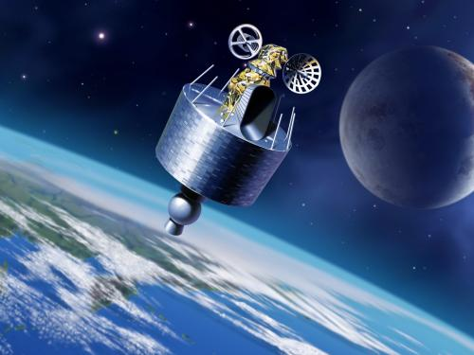
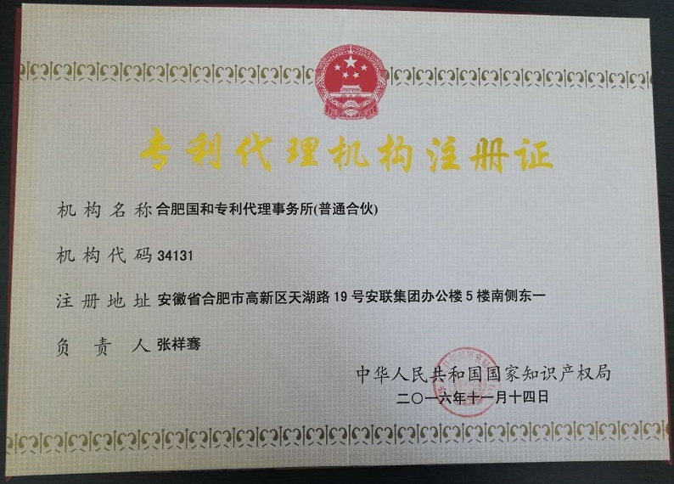
国和简介
合肥国和专利代理事务所成立于2016年11月-国家知识产权局备案机构代码34131。
我所基于安徽省国防科技情报研究所支持、以安徽国科知识产权代理有限公司为基础并立足于我省国防科技技术的运维而创建，我所主要的业务负责人员均通过国防保密资格认证，具备从事相关保密事务资质。
我所主要提供国内专利申请、PCT国际专利申请、专利无效、商标注册、国防专利资质认定申请、国防科技检索分析、国防专利申请咨询与服务等知识产权综合服务。

Slide 5
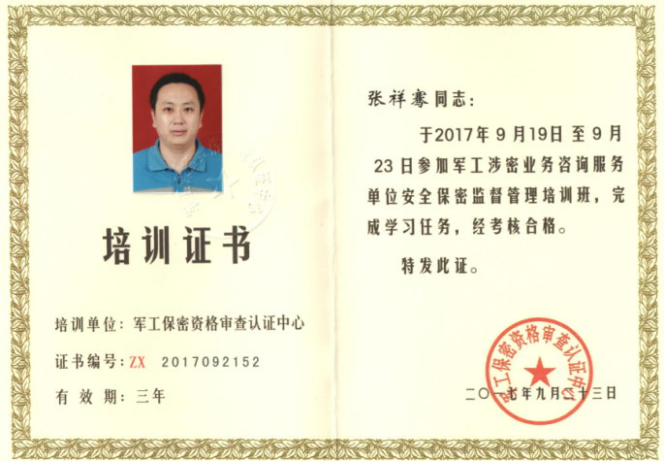
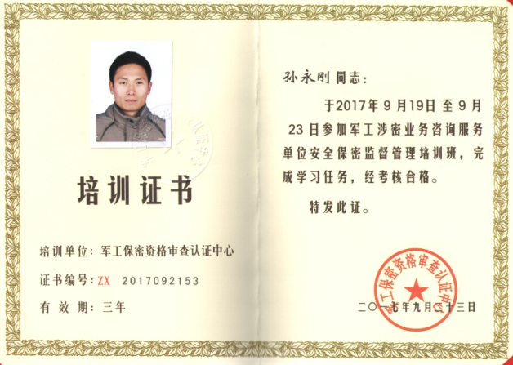
资深专利代理实务人员介绍
张祥骞：事务所所长，11年专利代理经验，具备军工保密资质，主要涉及计算机软件、电学领域案件，代理专利申请综合授权率在64%-68%
孙永刚：事务所副所长，12年专利代理经验，具备军工保密资质，主要涉及生物、新材料化学技术领域案件，代理专利申请综合授权率在55%-63%
崔雅丽：事务所高级合伙人，11年专利代理经验，主要涉及机械技术领域案件，代理专利申请综合授权率在68%-75%
吴百智：事务所高级合伙人，12年专利代理经验，主要涉及机械技术领域案件，综合授权率在75%-80%
（注：综合授权率=已授权公告的专利数量/所有已公布的专利数量）

Slide 6
服务单位

Slide 7
2016年12月起申请发明16件 、实用新型5件；
2017年起申请发明127件、实用新型87件、软件著作权102件；
2018年起申请发明155件、实用新型82件、软件著作权124件；
2019年至5月止申请发明54件 、实用新型49件、软件著作权95件
2016年12月-2019年5月专利代理情况

Slide 8
02
本代理机构优势领域
合肥国和专利代理事务所

Slide 9
自2016年12月开始年均申报200余件，其中计算机软件信息技术类占比38%；新材料化学技术类占比约24%。

Slide 10
03
高价值专利代理情况
合肥国和专利代理事务所

Slide 11
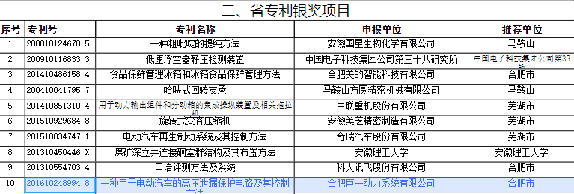
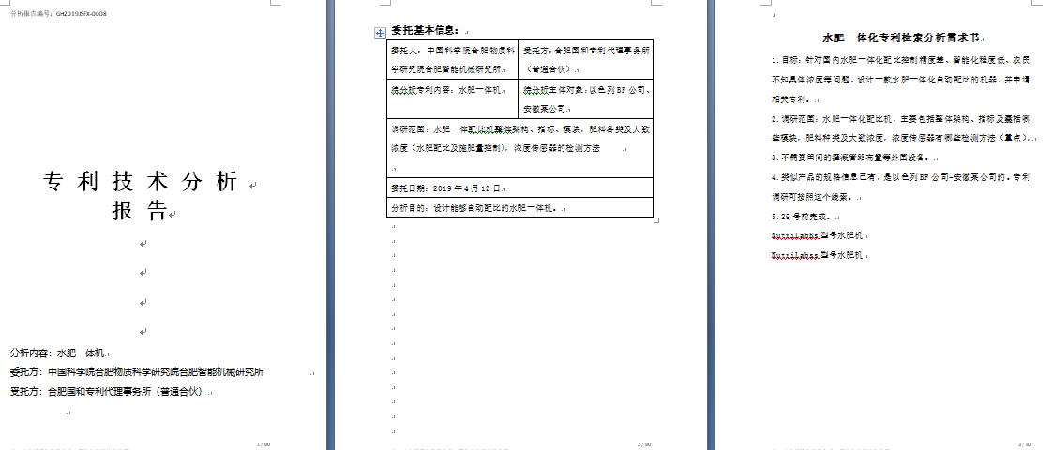
1、2019年第六届安徽省专利奖银奖
一种用于电动汽车的高压泄露
保护电路及其控制方法
合肥巨一动力系统有限公司
代理人：张祥骞
2、2019年第六届安徽省专利奖优秀奖
一种用于太阳能电池组件的蜗牛纹预测方法
通威太阳能（合肥）有限公司
代理人：张祥骞
3、专利导航在实际工作中的体现：专利申请前的技术检索分析报告

Slide 12
一 一种用于电动汽车的高压泄漏保护电路及其控制方法制方法
背景技术
目前对于电动汽车的安全考虑仍旧有很多欠缺，很多还是基于传统燃油车设计的安全方案，并没有结合电动汽车的一些独有的特性设计新的安全方案。特别是电动汽车的动力来源采用高压电池驱动方案的电池，其电压普遍高于200V，对于采用高压驱动的电动车，高压就是一种新的独有的特性，应对这种特性加以考虑，一旦出现高压泄漏将会引起严重的安全危害或致使设备损坏。特别是由于车内结构设计密集，在车辆长期使用过程中，原有的高压电绝缘层可能由于螺丝脱落、绝缘层缺失等多种原因，导致产生高压泄漏时，高压电通过机体外壳之间进行传输，即非原电路连接方式的传输。此种高压泄露极其危险，极有可能对驾驶者造成致命伤害。
目前并没有切实有效的高压泄漏保护方案，仅有的也是基于检测高压漏电流的方案，采用这种方案系统响应较慢。因为当检测到高压漏电流时，高压危害已经产生了，这时系统仅仅才开始检测到高压泄漏，再加上系统响应时间和保护动作时间，这样的方案保护能力有限。并且传统的高压保护方案仅是单独的切除高压，使设备不能工作，并不能及时有效的通知整车或其他系统发生了高压泄漏故障，不适用于电动汽车的高压监测使用。因此，如何开发出一种用于电动汽车的高压泄露监测装置已经成为急需解决的技术问题。

Slide 13
一 一种用于太阳能电池组件的蜗牛纹预测方法制方法
1、一种用于太阳能电池组件的蜗牛纹预测方法，其特征在于，包括以下步骤：
11）组件层压，将玻璃（11）、上EVA（12）、电池片（13）、下EVA（14）、背板（15）按顺序进行层压，形成层压件（1）；
12）制造隐裂纹，将层压件（1）的玻璃（11）面朝下，在保证背板（15）完好性的前提下使用尖锐工具敲击层压件（1）的背板（15），直至层压件（1）的电池片（13）产生隐裂纹；
13）层压件（1）密封，将层压件（1）四周用硅胶进行密封；
14）层压件（1）测试，待层压件（1）四周的硅胶固化后，将层压件（1）放置在85℃、85%RH且有光源（2）的条件下进行照射，光源（2）的光线与层压件（1）的玻璃（11）面垂直，光强要求为400~1500W/㎡；
15）蜗牛纹观察，在持续光照500～3000小时后，取出层压件（1）进行外观预测，看有无蜗牛纹的存在；若未出现蜗牛纹，则表明上EVA（12）和下EVA（14）不会出现蜗牛纹现象，层压件符合要求；若出现蜗牛纹，则上EVA（12）和下EVA（14）会出现蜗牛纹现象，层压件不符合要求。

Slide 14
04
PCT代理业绩情况
合肥国和专利代理事务所

Slide 15
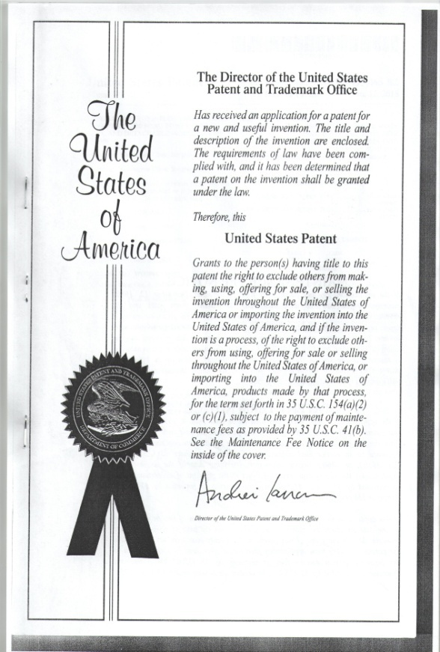
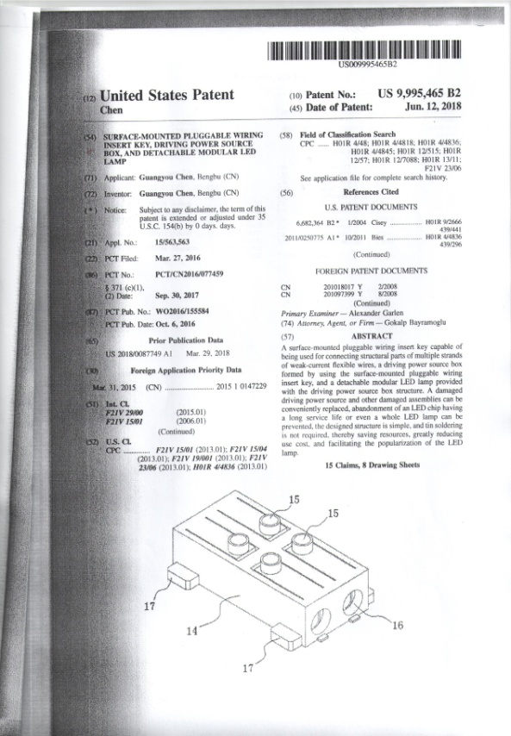
PCT国际申请5项（其中安徽大学3项）
通过PCT途径进入美国2项并获授权美国发明专利1项

Slide 16
05
代理中国科学院合肥物质科学研究院情况
合肥国和专利代理事务所

Slide 17
中国科学院合肥物质科学研究院
专利代理情况
2013年-2016年
发明申请89件、驳回 10 件、授权89%；
2017年至今 发明申请64件、授权6件。

Slide 18
中国科学院合肥物质科学研究院
专利代理特色服务流程
01
03
05
02
04
初审
撰写
答复
初检，寻找发明点，初步建议
挖掘
申报
对于审查意见第一时间答复
技术沟通，确定独创点（授权点）
在授权点与技术秘密之间进行有效权衡
获得申请号，立即垫付官费

Slide 19
中国科学院合肥物质科学研究院
专利事务特色服务
专利知识及技术交底书撰写培训
专利导航布局培育指导
对初涉专利的科研员工进行义务专利撰写培训
针对同一项目的专利申请，进行专利布局、分类上的规划
专利技术发明点的研讨
专利技术检索分析
同一实验室同事针对此专利申请的发明点进行共同研究探讨
针对于拟推广的专利通过专利信息网站检索分析

Slide 20
06
专利代理工作建议与服务承诺
合肥国和专利代理事务所

Slide 21
服务承诺
做中国科学院合肥物质科学研究院更值得信赖的专利代理机构
分化而为
对高价值专利进行导航布局
对代理机构进行分领域、学科强项进行区分
针对应用型专利进行申请前的技术市场专利检索分析，为应用型专利进行专利导航布局
专利技术集中探讨
军民融合深度开展
对拟申请的专利技术在课题组范围内进行发明点的集中探讨
以项目为形式，加大军民融合力度，鼓励军民融合项目的推进与开展

Slide 22
07
服务报价
合肥国和专利代理事务所

Slide 23
服务报价
A
B
C
D
E
普通发明专利代理费
普通实用新型
专利代理费
高价值发明专利代理费
高价值实用新型
专利代理费
涉外专利代理费
PCT国际阶段4000元/件，进入美国国家阶段5万元/件、欧洲10万元/件、其他国家另行计算
2500元/件
1350元/件
8500元/件
2500元/件

Slide 24
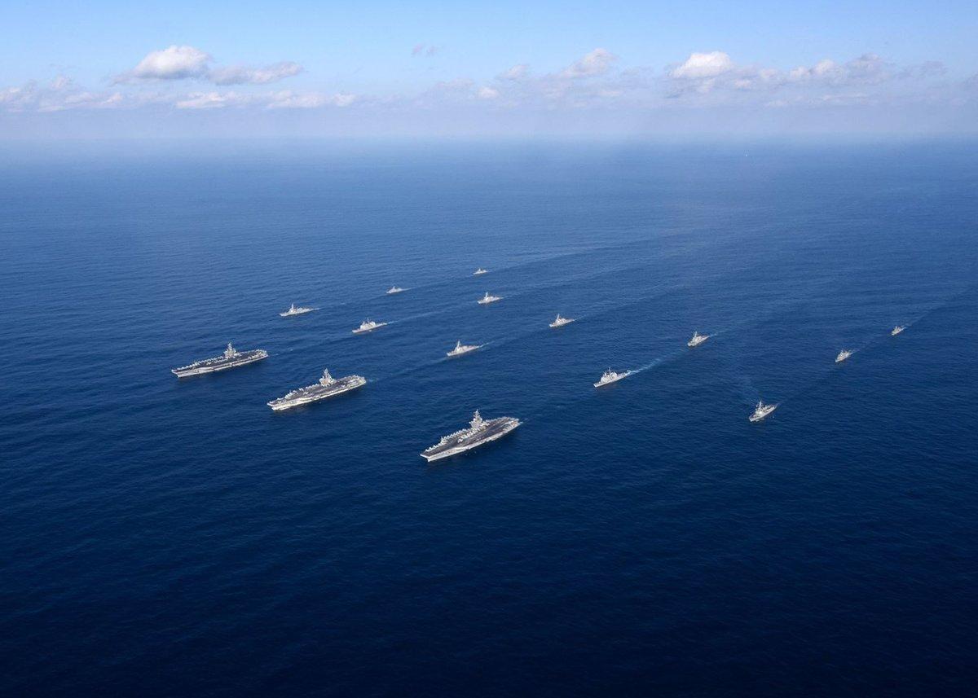
THANKS
感谢您的时间
合肥国和专利代理事务所

